Slide 1
Metodická podpora projektu P-KAP krajskému akčnímu plánování
(Pavla Chocholová) a
Krajský akční plán Plzeňského kraje
(Petr Duda)
Národní ústav pro vzdělávání
Podpora krajského akčního plánování
www.pkap.cz

Slide 2

Obsah dnešní prezentace:
Kontext akčního plánování ve vzdělávání
Role P-KAP – metodické vedení pro krajský akční plán
KAP – struktura, priority, vazba na MAP
Role P-KAP – metodické vedení pro akční plány škol
Notes:
2

Slide 3
Co je náplní projektu Podpora krajského akčního plánování?
P-KAP = metodická podpora při využívání akčního plánování
na úrovni kraje
v prostředí středních a vyšších odborných škol
Hlavní poslání:
Podpora vzdělávání na SŠ a VOŠ
Soulad se vzdělávací strategií MŠMT
Využití akčního plánování
Notes:
3

Slide 4
Jaké jsou hlavní dokumenty a aktéři a k čemu se směřuje?
ČR
Strategie RR
Strategie VP 2020
IROP
OP VVV
Strategické oblasti
(oblasti intervencí)
Kraj
Projekty krajů
Posílení:
strategického plánování
efektivity systému řízení
zaměření na cíle a výsledky
KAP
RAP
Další aktivity krajů
Škola
Projekty škol
Potřeby škol
ŠAP / PA
Další aktivity škol
Notes:
4

Slide 5
Podporované strategické oblasti (tzv. oblasti intervencí)
6 oblastí povinných pro ŠAP (v pořadí, jak jsou důležité pro SŠ v PK):
(Podpora rozvoje infrastruktury)
Podpora odborného vzdělávání včetně spolupráce škol a zaměstnavatelů
Podpora kompetencí k podnikavosti, iniciativě a kreativitě
Podpora polytechnického vzdělávání
Rozvoj škol jako center dalšího profesního vzdělávání
Rozvoj kariérového poradenství
Podpora inkluze
Nepovinná témata:
Rozvoj výuky cizích jazyků včetně potřeb infrastruktury
ICT kompetence včetně potřeb infrastruktury
Čtenářská gramotnost
Matematická gramotnost
(Finanční gramotnost)
Notes:
5

Slide 6
Projekt P-KAP (NÚV)
Projekt KAP
(KÚ PK)
Jaké jsou hlavní procesy při tvorbě KAP?
Kraj
Potřeby území
(strategické dokumenty, zkušenosti)
KAP
Prioritizace
Platformy
Škola
Potřeby škol
(dotazníky)
PS Vzdělávání
Projekty krajů
REGIONÁLNÍ STÁLÁ KONFERENCE
Další aktivity krajů
Notes:
6

Slide 7
Jaká je obecná struktura plánů (KAP/ŠAP/PA)?
PRIORITA A
Kritérium splnění
Konkrétní cíl 1.1
Předpoklady
Zdroje
Termíny
Zodpovědnost
Obecný cíl 1
Konkrétní cíl 1.2
Úkol 1.2.a
Úkol 1.2.b
Předpoklady
Zdroje
Termíny
Zodpovědnost
Obecný cíl 2
Kritérium splnění
Obecný cíl 3
KAP Plzeňského kraje schválen MŠMT v říjnu 2015
KAP I (včetně analýz) viz webové stránky KAP
Notes:
7

Slide 8
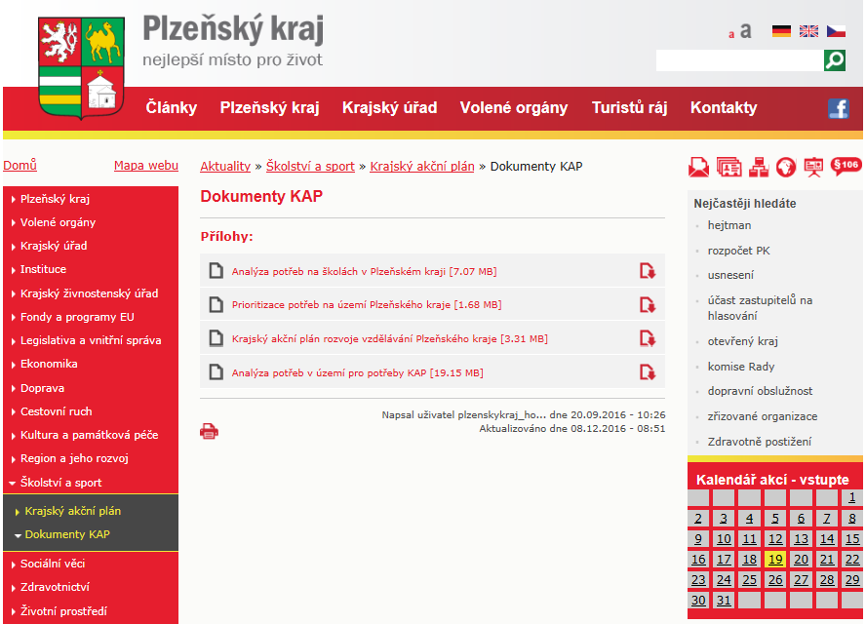
Jaká je obecná struktura plánů (KAP/ŠAP/PA)?
Notes:
8

Slide 9
Jak vypadá náš KAP I (pro období 2016 - 2018)
Výsledný dokument je členěn v následující struktuře:
U každého obecného cíle priority stanovena priorita:
Výsledný dokument je členěn v následující struktuře:
U každého obecného cíle priority stanovena priorita
Opatření 1.2.3: Vybudování a rozvoj center pro polytechnickou výchovu
Kritérium splnění: Vybudování alespoň 1 centra pro polytechnickou výchovu
Činnosti | Předpoklady realizace | Zapojené subjekty | Termín
1.2.3.1 Vybudování a rozvoj center pro polytechnické vzdělávání včetně programové nabídky | Realizace projektů v rámci IROP a ESF, zájem cílových skupin, spolupráce všech stupňů škol, spolupráce s jednotlivými MAP a zřizovateli ZŠ a MŠ, spolupráce se zaměstnavateli | Kraj, VŠ, VOŠ, SŠ, ZŠ, MŠ další vzdělávací instituce, HK, AK | Průběžně, v návaznosti na výzvy IROP a ESF
Notes:
9

Slide 10
Podporované strategické oblasti v KAP – dle priority
Povinné oblasti intervence:
Podpora polytechnického vzdělávání
Podpora odborného vzdělávání včetně spolupráce škol a zaměstnavatelů
Podpora kompetencí k podnikavosti, iniciativě a kreativitě
Rozvoj kariérového poradenství
Podpora inkluze
Rozvoj škol jako center dalšího profesního vzdělávání
Nepovinná témata:
Rozvoj výuky cizích jazyků včetně potřeb infrastruktury (důraz na NJ)
ICT kompetence včetně potřeb infrastruktury
Čtenářská gramotnost
Matematická gramotnost
Finanční gramotnost
Další problémy mimo intervence (snížit administrativní zátěž SŠ)
Notes:
10

Slide 11
Podpora odborného vzdělávání v Plzeňském kraji
V rámci výzvy Implementace Krajských akčních plánů I
Komplexní podpora technických a řemeslných oborů na SŠ v PK
Aktivity projektu:
  síťování škol pro rozvoj odborného vzdělávání
  Podnícení zájmu dětí a žáků ke studiu technických a řemeslných oborů, intenzivní spolupráce mezi ZŠ, MŠ a SŠ s úzkou vazbou na zaměstnavatele
  Podpora žáků ZŠ a SŠ s vynikajícími výsledky v praktických předmětech
  Podpora kariérového poradenství na školách
Spolupráce KAP s MAP a projektem SRP
Účast na jednáních řídících výborů MAP, pravidelná setkání na NIDV
Sběr informací z jednotlivých MAP a jejich využití při tvorbě 2. KAP v roce 2019
Notes:
11

Slide 12
Rozdíl mezi ŠAP a PA
ŠAP - pro všechny povinné oblasti (+ příp. další nepovinné i vlastní)
PA - jen pro vybranou oblast nebo oblasti (povinné, nepovinné i vlastní)
ŠABLONY
IPo
PA = podmnožina ŠAP
ODBORNÉ
Tvorba ŠAP i PA dle stejných pravidel.
  Dotazník = podklad, nikoliv diktát
PODNIKAVOST
GRAMOTNOSTI
POLYTECHNICKÉ
ŠABLONY
ŠKOLNÍ AKČNÍ PLÁN (ŠAP)
ODBORNÉ
KARIPO
INKLUZE
PLÁN AKTIVIT 1
PLÁN AKTIVIT 2
CŽU
???
ICT, JAZYKY
INKLUZE
PODNIKAVOST
???
Notes:
12

Slide 13
Jaký je obecný princip metodické podpory projektu P-KAP?
RT KAP - tvorba KAP
Analytické a metodické zázemí
(NÚV)
Odborní garanti v krajích
Odborní garanti intervencí
Školy - tvorba ŠAP/PA
Notes:
13

Slide 14
SEMINÁŘE (OG+OGI)
Uplatňování intervencí
Výměna zkušeností k přípravě/realizaci KAP
Příprava KAP II (2018)
+ Dle poptávky kraje
Jaké jsou/budou platformy podpory ke KAP
Konzultace s RT
RT KAP - tvorba KAP
PS Vzdělávání
Platformy
Platformy
Analytické a metodické zázemí
(NÚV)
Odborní garanti v krajích
Odborní garanti intervencí
WS s řediteli škol
WS s řediteli škol
Školy - tvorba ŠAP/PA
Notes:
14

Slide 15
Analytické výstupy P-KAP
Zpracování výsledků dotazníkového šetření
1. vlna šetření 25.11.2015 – 19.1.2016 (+ dosběr 9.5.2016-30.6.2016) – 98% SŠ
pro každý kraj * detailní report s výsledky (úplná a zkrácená verze)
v přípravě je celorepubliková analýza, následovat bude komparační analýza výsledků
Zpracování regionálně specifických dat:
Pro každý kraj zpracovány výstupy s info o struktuře pracovní síly, vývoji vzdělanostní struktury a nezaměstnanosti
Výstupy obsahují časové řady, které budou dále aktualizovány
Notes:
15

Slide 16
Metodické materiály pro tvorbu KAP
Metodické listy pro jednotlivé fáze tvorby KAP
ML 01 – Analýza potřeb v území
ML 02 – Rámec pro investice do infrastruktury (+ ML 06 k jeho aktualizaci)
ML 03 – Analýza potřeb škol
ML 04 – Prioritizace potřeb
ML 05 – Sestavení krajského akčního plánu
ML 07 – Dokumentace krajského akčního plánu
Metodické podklady jsou k dispozici na webu P-KAP
Notes:
16

Slide 17
SEMINÁŘE (OG+OGI)
Uplatňování intervencí
Výměna zkušeností k přípravě/realizaci KAP
Příprava KAP II (2018)
+ Dle poptávky kraje
Jaké jsou/budou platformy podpory pro SŠ
Konzultace s RT
RT KAP - tvorba KAP
PS Vzdělávání
Platformy
Platformy
Analytické a metodické zázemí
(NÚV)
Odborní garanti v krajích
Odborní garanti intervencí
WS s řediteli škol
WS s řediteli škol
Konzultace
Konzultace
Školy - tvorba ŠAP/PA
SEMINÁŘE (OG+OGI)
Příprava ŠAP / PA I Uplatňování intervencí I Realizace plánů I Výměna zkušeností
Notes:
17

Slide 18
Metodické materiály pro tvorbu ŠAP / PA
Základ:
Metodika tvorby školního akčního plánu
Příloha 1 k metodice - příklady částí ŠAP pro všechny povinné oblasti intervencí
Příloha 2 k metodice - šablona ŠAP
Příloha 3 k metodice - specifika PA oproti ŠAP
Příloha 4 k metodice - šablona PA
Školicí/metodické prezentace
Videometodika „Proč a jak tvořit ŠAP a PA“
Prezentace pro WS s řediteli škol – kratší / delší verze
Prezentace pro semináře k tvorbě ŠAP a PA
Metodické podklady jsou k dispozici na webu P-KAP
Notes:
18

Slide 19
Semináře pro školy
2016
seznámení škol s metodikou tvorby ŠAP/PA
  na WS a setkáních KAP
  při konzultacích a při osobních návštěvách ve školách
2017
1. série: Příprava ŠAP/PA (cca od března, pro všechny školy)
2. série: k jednotlivým oblastem intervencí (dle zájmu škol)
2018
Semináře k naplňování ŠAP/PA
  k výměně zkušeností
  k oblastem intervencí
  Příprava ŠAP II
Notes:
19

Slide 20
Děkuji vám za pozornost ☺
​
Mgr. Pavla Chocholová
Odborný garant v Plzeňském kraji
775 583 517, 371 519 141 pavla.chocholova@nuv.cz
Tylova 33, 301 00 Plzeň
www.pkap.cz

Slide 21
Děkuji vám za pozornost
​Mgr. Petr Duda
Hlavní manažer projektu „Krajský akční plán rozvoje vzdělávání Plzeňského kraje“
Odbor školství, mládeže a sportu Krajský úřad Plzeňského kraje
Škroupova 18, 306 13 Plzeň
377 195 102, 734 524 005 petr.duda@plzensky-kraj.cz http://www.plzensky-kraj.cz
www.pkap.cz

Slide 22
Národní ústav pro vzdělávání,
školské poradenské zařízení
a zařízení pro další vzdělávání
pedagogických pracovníků
WEILOVA 1271/6
102 00 PRAHA 10
+420 274 022 111
press@nuv.cz
www.nuv.cz

